Slide 1
Povrch tela živočíchov

Slide 2
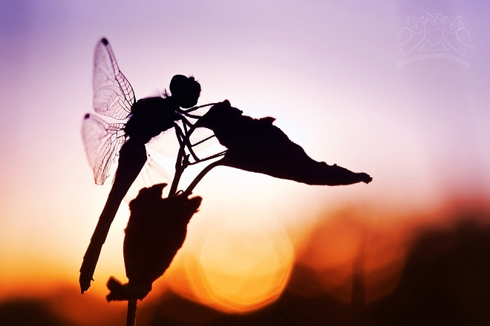
Funkcia
ochranná
termoregulačná

Slide 3
Bezstavovce
povrch tvorí bunky pokožky v jednej alebo vo viacerých vrstvách
môže byť spevnená org. alebo anorg. látkami

Slide 4
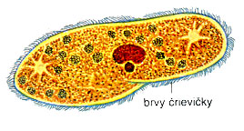
Prvoky
Povrch tela tvorí cytoplazmatická membrána

Slide 5
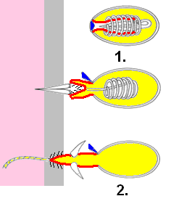
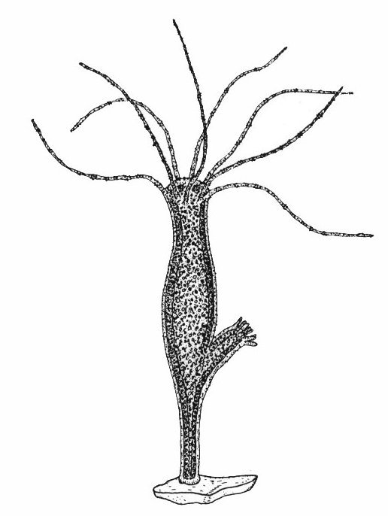
Pŕhlivce
povrch tela tvorí vonkajšia povrchová vrstva buniek, ktorá obsahuje pŕhlivé bunky, ktoré slúžia na omráčenie koristi

Slide 6
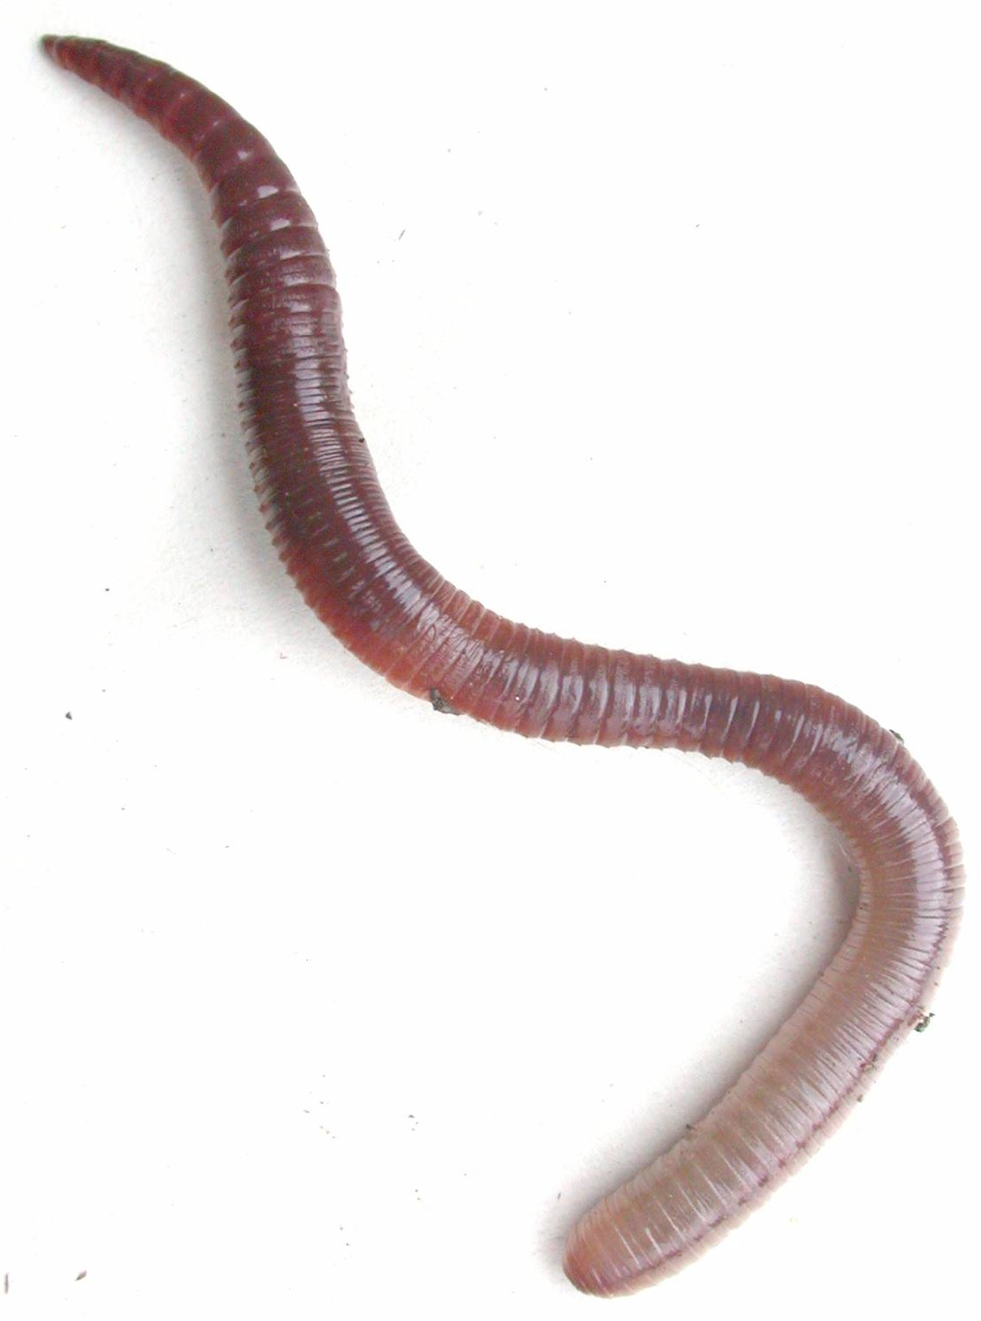
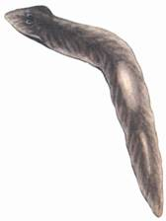
Ploskavce
povrch pokrýva pokožka
Obrúčkavce
pokožka, ktorá vylučuje sliz

Slide 7
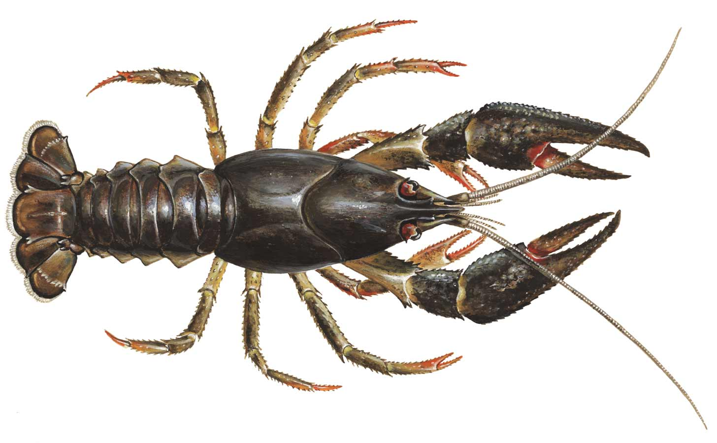
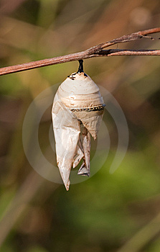
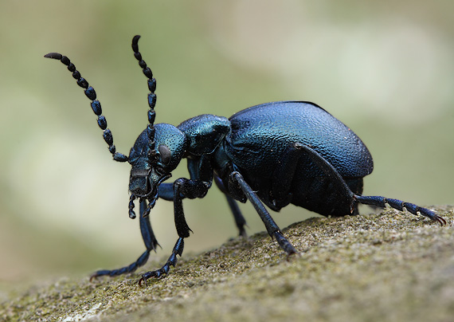
Článkonožce
povrch pokrýva koža, ktorá je spevnená vrstvou kutikuly
kutikula vytvára vonkajšiu kostru
tvrdý povrch kutikuly nedovoľuje článokonžcom rásť, preto sa počas svojho vývinu niekoľkokrát zvliekajú, kým je kutikula pružná, rastú

Slide 8
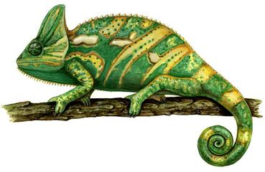
Stavovce
povrch tvorí viacvrstvová koža
sfarbenie spôsobujú farbivá (pigmenty) uložené v koži

Slide 9
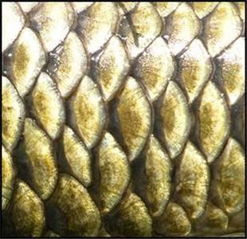
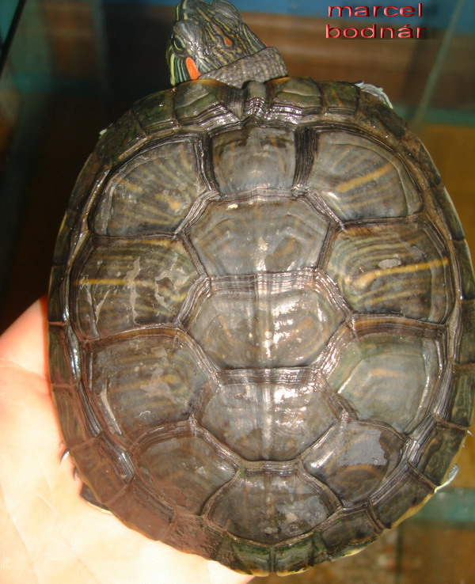
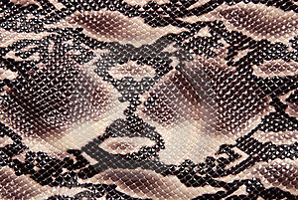
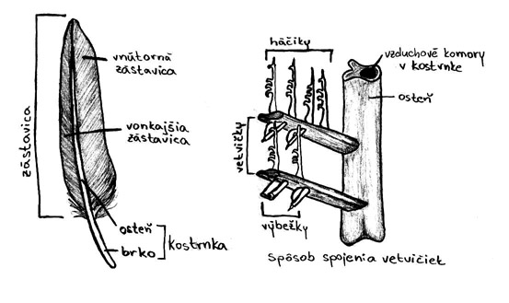
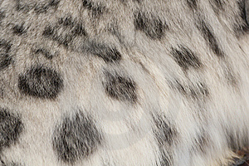
Kožné útvary
šupiny - ryby, plazy
sliznatá pokožka - obojživelníky
perie - vtáky
srsť - cicavce
zvyšujú odolnosť voči vplyvom vonkajšieho prostredia a zabraňujú stratám tepla

Slide 10
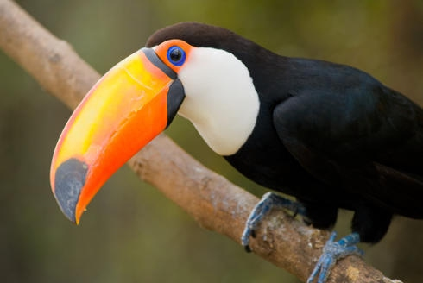
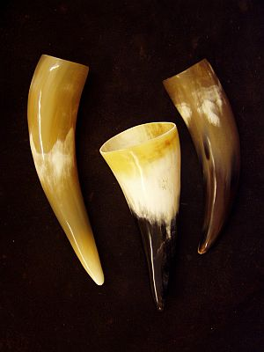
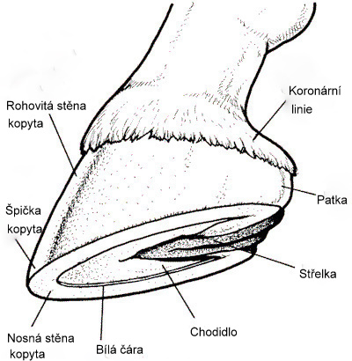
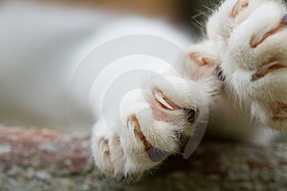
Rohovinové útvary
kopyto
rohy
rohovinový povlak na zobáku
pazúr
necht

